Slide 1
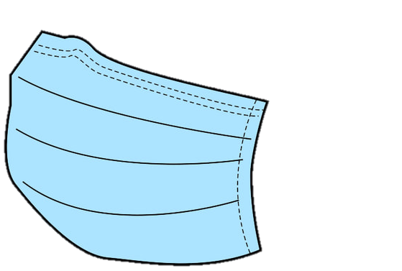

我們一起戴口罩 ，
戴口罩！ 戴口罩!
我們一起戴口罩，
保護生命!

Slide 2
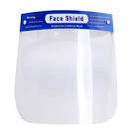
我們一起戴面罩 ，
戴面罩！ 戴面罩!
我們一起戴面罩，
保護生命!

Slide 3
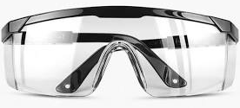
我們一起戴眼鏡 ，
戴眼鏡！ 戴眼鏡!
我們一起戴眼鏡，
保護生命!

